Slide 1
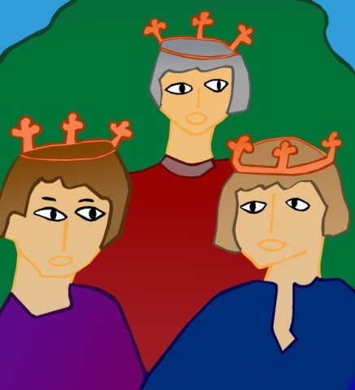
Diaporama Adultes
MAGES
Matthieu 2, 1-12
Traduction liturgique AELF
Expressions Diapos
- Bethléem 03 à 07
- Mages 08 à 11
- Etoile 12 à 15
- Prosterner 16 à 19
- Or Encens Myrrhe 20 à 24
- Repartir par un chemin 25 à 31
Pour chaque expression importante du texte, 4 diapos :
Bleue : le verset
Rouge : des questions
Verte : des rapprochements
Jaune : vers des sens possibles
Après chaque diapo, l’animateur donne la parole, reformule, questionne…
Choisir les expressions
à travailler parmi cette liste de 6 expressions,
celles qui posent question, qui interpellent…
D’autres expressions sont disponibles
dans le tableau infobulles
Page Mages Adultes Lecture au plus près

Slide 2
Traduction liturgique AELF
01 Jésus était né à Bethléem* en Judée, au temps du roi Hérode le Grand. Or, voici que des mages venus d’Orient arrivèrent à Jérusalem
02 et demandèrent : « Où est le roi des Juifs qui vient de naître ? Nous avons vu son étoile à l’orient et nous sommes venus nous prosterner devant lui. »
03 En apprenant cela, le roi Hérode fut bouleversé, et tout Jérusalem avec lui.
04 Il réunit tous les grands prêtres et les scribes du peuple, pour leur demander où devait naître le Christ.
05 Ils lui répondirent : « À Bethléem en Judée, car voici ce qui est écrit par le prophète :
06 Et toi, Bethléem, terre de Juda, tu n’es certes pas le dernier parmi les chefs-lieux de Juda, car de toi sortira un chef, qui sera le berger de mon peuple Israël. »
07 Alors Hérode convoqua les mages en secret pour leur faire préciser à quelle date l’étoile était apparue ;
08 puis il les envoya à Bethléem, en leur disant : « Allez vous renseigner avec précision sur l’enfant. Et quand vous l’aurez trouvé, venez me l’annoncer pour que j’aille, moi aussi, me prosterner devant lui. »
09 Après avoir entendu le roi, ils partirent. Et voici que l’étoile qu’ils avaient vue à l’orient les précédait, jusqu’à ce qu’elle vienne s’arrêter au-dessus de l’endroit où se trouvait l’enfant.
10 Quand ils virent l’étoile, ils se réjouirent d’une très grande joie.
11 Ils entrèrent dans la maison, ils virent l’enfant avec Marie sa mère ; et, tombant à ses pieds, ils se prosternèrent devant lui. Ils ouvrirent leurs coffrets, et lui offrirent leurs présents : de l’or, de l’encens et de la myrrhe.
12 Mais, avertis en songe de ne pas retourner chez Hérode, ils regagnèrent leur pays par un autre chemin.
*Bethléem (ce qui veut dire « maison du Pain »)

Slide 3
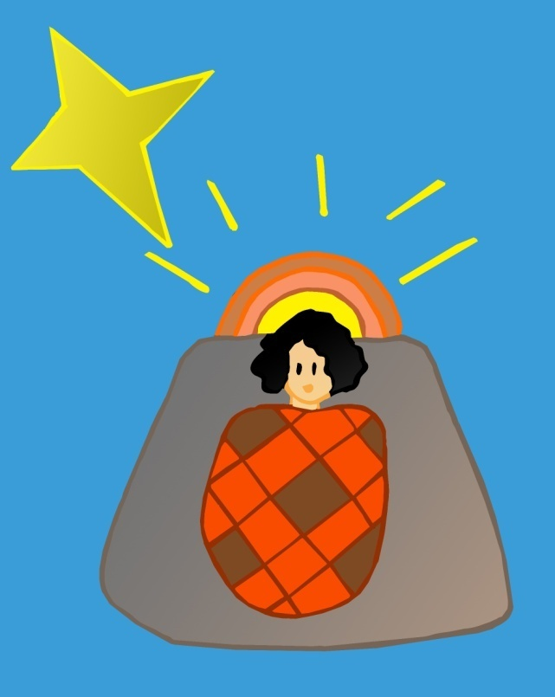
01 Jésus était né à Bethléem en Judée, au temps du roi Hérode le Grand. Or, voici que des mages venus d’Orient arrivèrent à Jérusalem

Slide 4
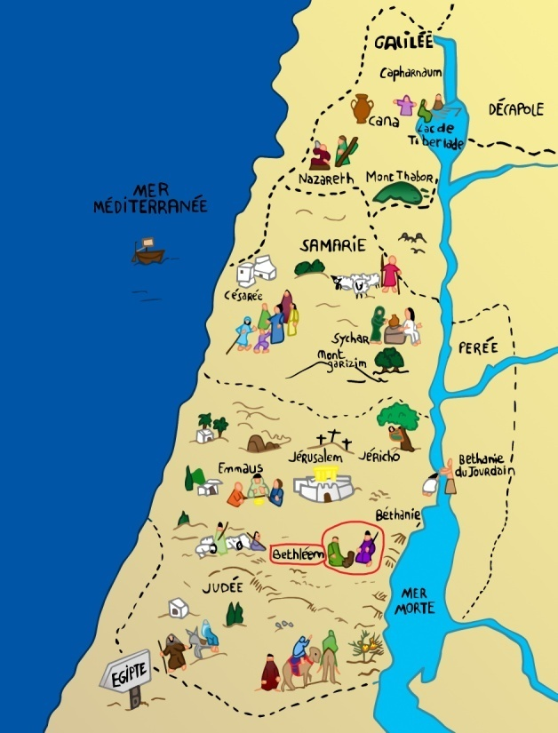
Bethléem
Que veut dire Bethléem ?
Littéralement "maison du pain".
Ce nom ouvre-t-il un sens ?

Slide 5
Bethléem
Michée 5, 01 Et toi, Bethléem Éphrata, le plus petit des clans de Juda, c’est de toi que sortira pour moi celui qui doit gouverner Israël. Ses origines remontent aux temps anciens, aux jours d’autrefois
1 Samuel 17, 12 David était fils de cet Éphratéen de Bethléem en Juda, nommé Jessé et qui avait huit fils. David devient un grand roi. Le peuple attend un Messie, comme un nouveau David.

Slide 6
Bethléem
Luc 2, 4 : “Joseph, lui aussi, monta de Galilée, depuis la ville de Nazareth, vers la Judée, jusqu’à la ville de David appelée Bethléem.
Il était en effet de la maison
et de la lignée de David.”
Matthieu 2, 26 :
“Pendant le repas,
Jésus, ayant pris du pain
et prononcé la bénédiction,
le rompit et, le donnant aux disciples,
il dit : « Prenez, mangez :
ceci est mon corps. »”

Slide 7
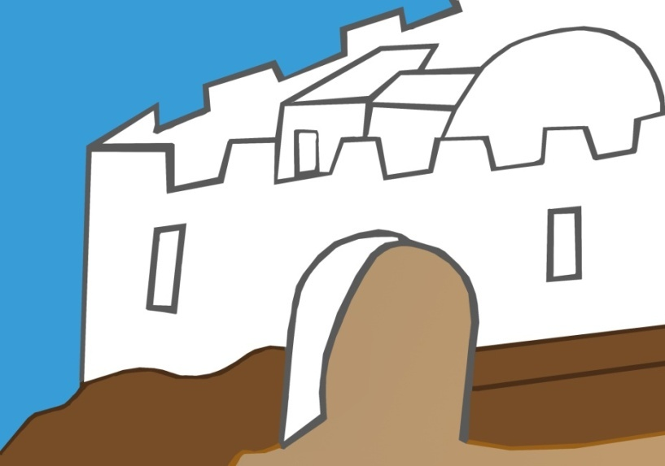
Bethléem
Bethléem en Judée nous évoque la ville de David,
et donc induit une continuité. Jésus est bien de la descendance de David. Il est le nouveau David.
Jésus dans ce récit serait-il le Messie attendu ?
Jésus naît dans la ville « maison du pain ».
Dès sa naissance, il est annoncé qu'il est donné en nourriture à l'humanité.
Où est notre « maison du pain » aujourd'hui ?

Slide 8
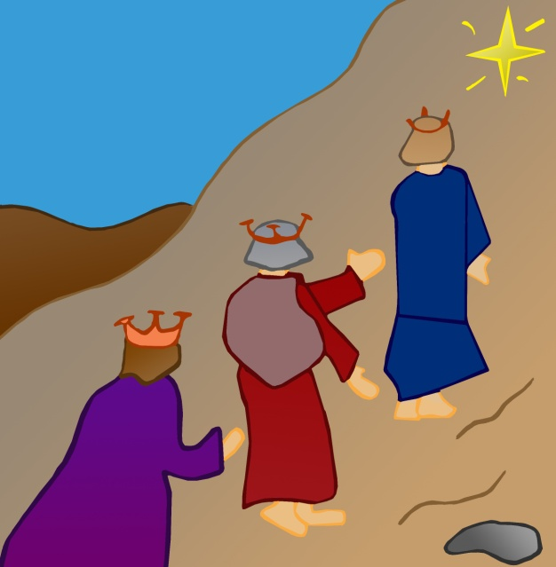
01 Jésus était né à Bethléem en Judée,
au temps du roi Hérode le Grand.
Or, voici que des mages venus d’Orient arrivèrent à Jérusalem

Slide 9

mages
Qu’est-ce qu'un mage en ce temps-là ?
Les mages sont des « des sages » de l’époque, mi-savants, mi-devins :
dans l’antiquité, ils pratiquaient la divination,
la médecine, l’astrologie et interprétaient les songes.
Ce sont des « païens », des non-juifs, non croyants au Dieu unique.
Pourquoi la tradition en a-t-elle fait des rois ?
Elle a dit qu'ils étaient trois, sûrement à cause des 3 cadeaux.
Elle leur a même donné un nom.

Slide 10
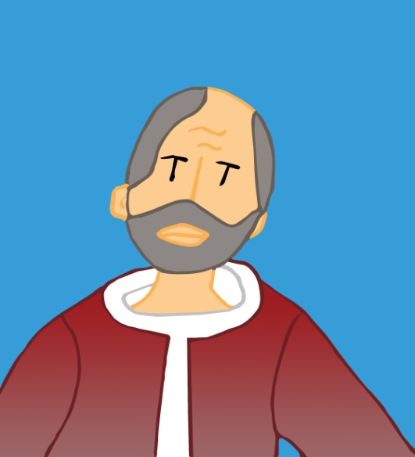
mages
Psaume 72 (71), 10-11
(lu à la messe de l'Epiphanie)
« Les rois de Tarsis et des îles apporteront des présents, les rois de Saba et de Séba feront leur offrande ; tous les rois se prosterneront devant lui. »

Slide 11
mages
La tradition a repris ce verset du psaume 72 et a associé les mages aux rois pour signifier que la parole annoncée par le psaume s'accomplit.
Des « païens », non juifs, reconnaissent Jésus.
Universalité du message !
"Avec l'étoile, nous sommes accourus,
avec les mages, nous avons adoré"
dit St Grégoire de Naziance au 4ème siècle.
Il nous reste à prendre la route à la suite des mages.

Slide 12
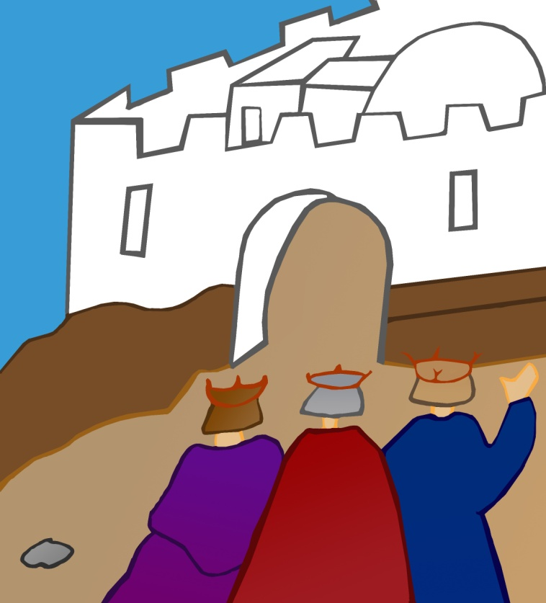
02 et demandèrent :
« Où est le roi des Juifs
qui vient de naître ?
Nous avons vu son étoile à l’orient
et nous sommes venus
nous prosterner devant lui. »

Slide 13
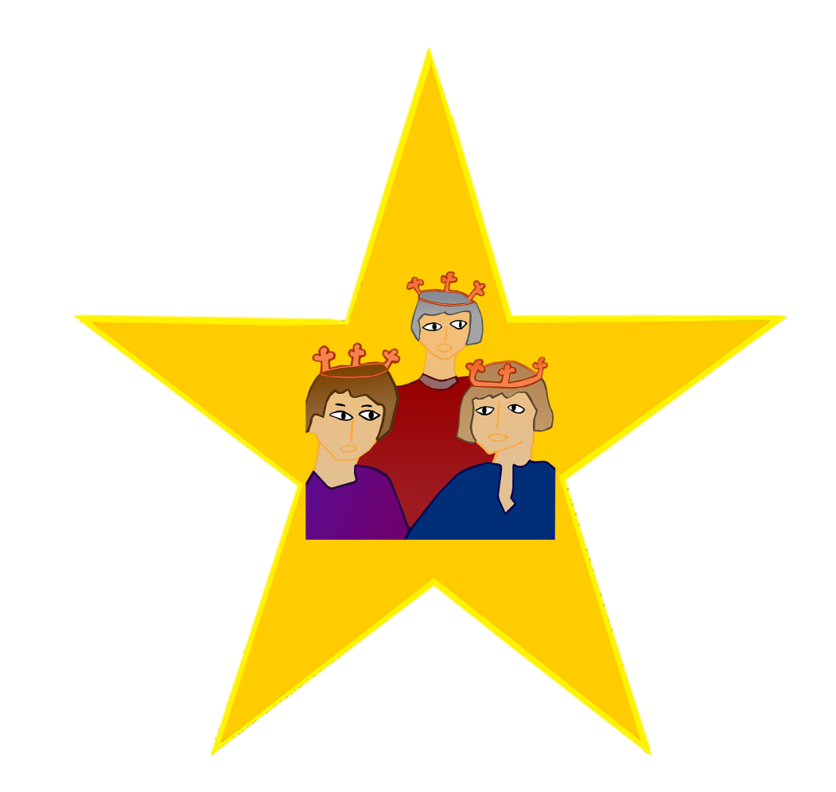
étoile
Quelle est cette étoile ?
Faut-il rechercher une correspondance avec une comète au niveau historique ?
On sait que l'Antiquité était friande d'astrologie. On prétendait que l'apparition d’une étoile marquait la naissance d’un personnage important : Alexandre le Grand ou César.
Jésus serait-il un personnage important ?

Slide 14

étoile
Balaam annonce un astre qui se lèvera : il sera le Messie.
Livre des Nombres 24, 17 Ce héros, je le vois – mais pas pour maintenant – je l’aperçois – mais pas de près : Un astre se lève, issu de Jacob, un sceptre se dresse, issu d’Israël.
Quel est le sens de cette prophétie d’une étoile qui va venir ? Dans les synagogues palestiniennes au temps de Matthieu, le texte se lisait ainsi : « Un roi doit se lever d'entre ceux de la maison de Jacob, un libérateur et un chef d'entre ceux de la maison d'Israël ».
On le voit, le lien entre l'astre de Jacob et l'avènement du Messie était solidement établi chez les juifs.
Dans le dernier livre de la bible,
Apocalypse 22, 16, Jésus dit :
"Je suis l'étoile radieuse du matin"
Jésus peut-il être cette étoile ?

Slide 15
étoile
La prophétie de Balaam s’accomplit.
Les mages ont trouvé le Messie attendu.
La reconnaissance de Jésus sauveur est ouverte à tous.
.
Jésus est révélation divine.
Il est l’étoile du matin de Pâques qui nous éclaire pour découvrir l’enfant-Dieu. Est-ce à dire que la puissance de Dieu se manifeste dans la faiblesse, dans l’abandon de celui qui est « dépendant » d’un autre ?
Il est Dieu manifesté au monde (sens du mot Epiphanie)
Cherchons à discerner l'Etoile qui brille
dans la nuit de nos questions, de notre doute.

Slide 16
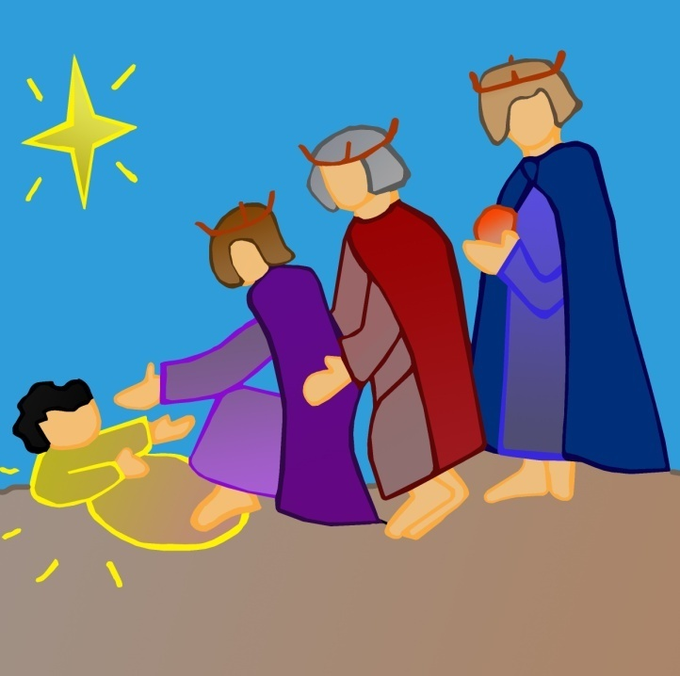
02 et demandèrent :
« Où est le roi des Juifs
qui vient de naître ?
Nous avons vu son étoile à l’orient
et nous sommes venus
nous prosterner devant lui. »

Slide 17
prosterner
Que veut dire se prosterner ?
Se prosterner : S'incliner profondément, le front touchant terre, devant quelqu'un en signe de grand respect, d'adoration, d'humilité.
Pourquoi les mages se prosternent-ils devant cet enfant ?

Slide 18
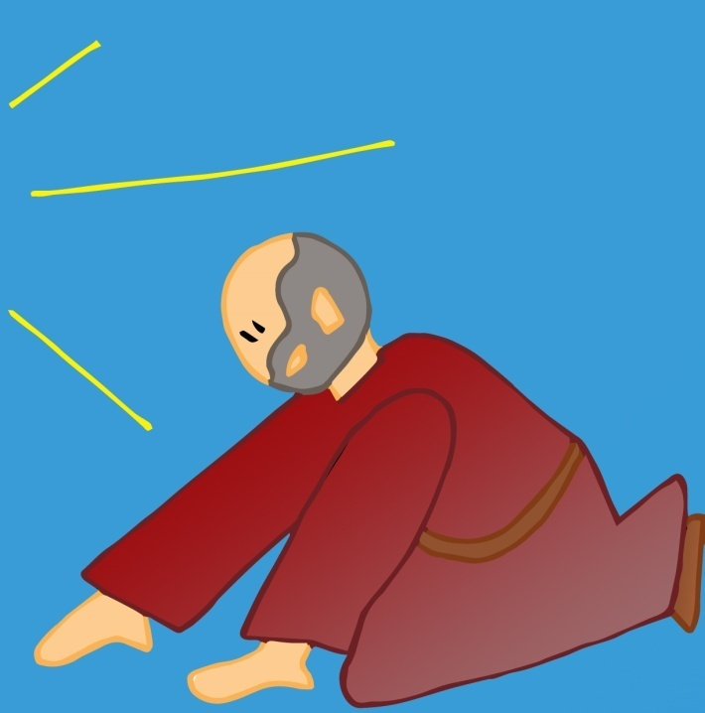
prosterner
Balaam se prosterne devant l’ange de Dieu.
Nombres 22, 31 : “ Alors le Seigneur dessilla les yeux de Balaam qui vit l’ange du Seigneur posté sur le chemin, son épée dégainée à la main. Balaam s’inclina et se prosterna sur son front”.
Le jour de l’Ascension,
les disciples se prosternent devant Jésus :
Luc 24, 52 “Ils se prosternèrent devant lui, puis ils retournèrent à Jérusalem, en grande joie”.
A la messe, au moment de la consécration, les chrétiens catholiques s’inclinent avec respect devant l’hostie consacrée Corps du Christ.

Slide 19
prosterner
S’incliner devant Dieu, c’est reconnaître sa grandeur,
et se reconnaître humble.
Les mages en se prosternant reconnaissent en Jésus le roi, le Messie attendu.
Se prosterner devant un enfant, c’est reconnaître Dieu humble comme personne ne l’est.
« Il a pris la dernière place que plus personne ne peut occuper »
Parole transmise par Charles de Foucauld
Se prosterner
devant le Dieu humble de la crèche !

Slide 20
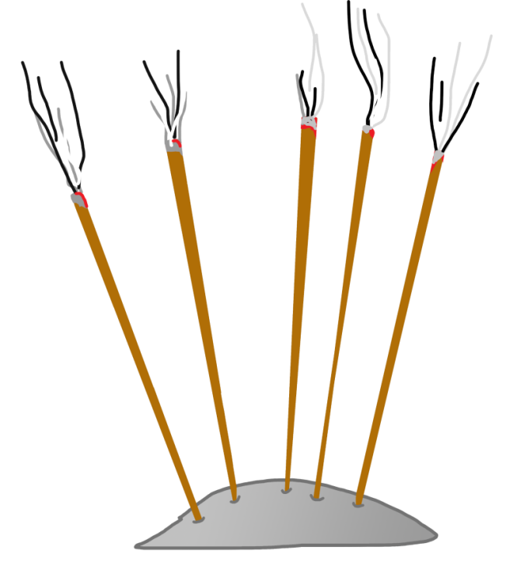
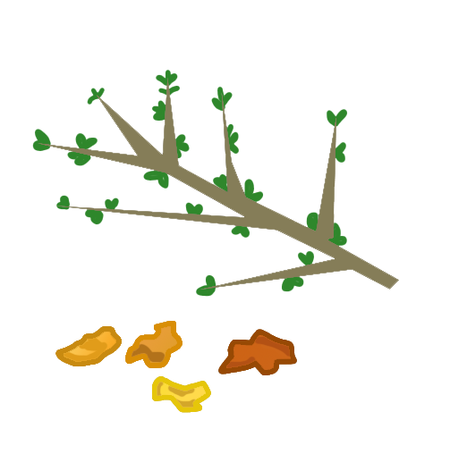

11 Ils entrèrent dans la maison, ils virent l’enfant avec Marie sa mère ; et, tombant à ses pieds, ils se prosternèrent devant lui. Ils ouvrirent leurs coffrets, et lui offrirent leurs présents : de l’or, de l’encens et de la myrrhe.

Slide 21

or encens myrrhe
Quel sens ont ces présents ?

Slide 22
or encens myrrhe
Isaïe 60, 6b“ Tous les gens de Saba viendront, apportant l’or et l’encens ;
ils annonceront les exploits du Seigneur.”

Slide 23

or encens myrrhe
St Ambroise de Milan II, 44-45
« L’or est pour le roi,
l’encens pour Dieu,
la myrrhe pour le mort. »

Slide 24

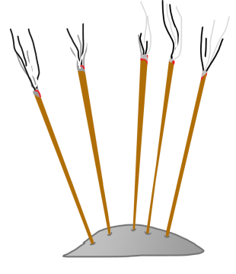
or encens myrrhe
Quels sont les présents d’une foi véritable ?
Que sommes-nous appelés à lui présenter en offrande, à offrir en partage ?
Ce que nous avons de plus précieux :
notre vie, notre « CHAIR » (OR) ?
notre désir de nous tourner vers lui, notre vie de foi, tout notre cœur et notre esprit (ENCENS) ?
nos peines et nos souffrances, le péché et le mal qui nous défigure (MYRRHE) ?
Serons-nous capables comme les mages de reconnaître dans un petit enfant, notre Dieu, notre roi, le Ressuscité, de lui offrir notre vie ?

Slide 25
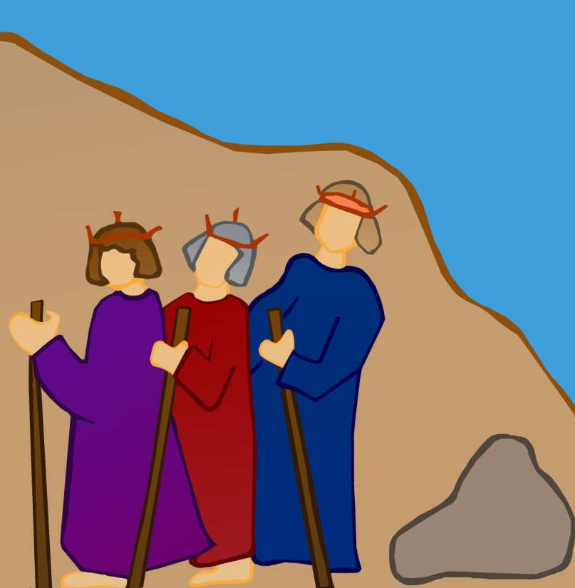
12 Mais, avertis en songe de ne pas retourner chez Hérode,
ils regagnèrent leur pays
par un autre chemin.

Slide 26
un autre chemin
Pourquoi cette remarque de l’autre chemin ?
Serait-ce un chemin symbolique ?
Un changement de vie ?
Une initiation à la foi ?

Slide 27
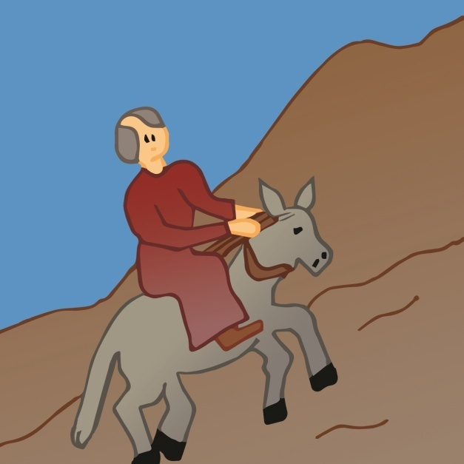
un autre chemin
Balaam repart chez lui.
Livre des Nombres 24, 25
“ Balaam se leva et s’en alla. Il s’en retourna chez lui, tandis que Balaq, lui aussi, s’en allait par son propre chemin.ˮ
Balaam rentre chez lui mais il a changé ; il a annoncé un Messie.
Quel est ce retournement de foi à vivre ?

Slide 28
un autre chemin
Deutéronome 30, 19
Je mets devant toi la vie ou la mort !
Choisis donc la vie !
Luc 24, 32-33 Ils se dirent l’un à l’autre : « Notre cœur n’était-il pas brûlant en nous, tandis qu’il nous parlait sur la route et nous ouvrait les Écritures ? » À l’instant même, ils se levèrent et retournèrent à Jérusalem.
Les deux disciples repartent par le même chemin,
mais le cœur brûlant après LA rencontre.

Slide 29

un autre chemin
La bible nous dit qu’il y a des chemins de mort et des chemins de vie : des rencontres, des actes, des paroles qui sont signes de mort et d’autres signes de vie. Il faut choisir la vie !
Avertis par Dieu, les mages ont entendu l’appel à ne pas retourner voir Hérode qui en voulait à la vie de l’enfant. Ainsi, ils vont sauver l’enfant Jésus. Ils sont maintenant conduits par Dieu pour ne pas prendre le chemin de mort mais aller vers la Vie.

Slide 30
un autre chemin
Nous aussi, nous avons à choisir un chemin de vie.
L’irruption de Dieu dans notre monde inverse nos représentations.
La mort sur la croix inaugure un nouveau monde.
Jésus nous fait repartir par un autre chemin. L'expérience de la rencontre change notre vie. Ainsi Dieu sera manifesté au monde.
Nous pourrons alors repartir par un autre chemin, celui d'une Foi renouvelée, chemin de Vie, chemin de Résurrection !

Slide 31

Réalisation Catéchèse Par la Parole
Illustrations Chantal Lorge
Colorisation Annie

